Slide 1
목재접착제 현황

Slide 2

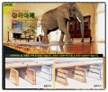
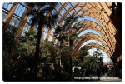
목질재료 및 목질 복합재료
목질재료 (목재를 가공하여 얻는 재료)를 개발해야 하는 주된 이유
- 천연상태의 목재 (제재품)으로부터는 대면적, 대단면, 대형의 임의 곡면을 얻을 수 없음.
- 천연 목재는 옹이, 썩음과 같은 결점과 균일재료를 얻을 수 없음.
- 목재 자원의 고갈, 저질화의 대체하기 위해 저질재 및 폐잔재 이용을 도모
- 다른 이종의 재료와 혼합하여 새로운 기능성을 갖춘 신성능재 개발

Slide 3
목질재료 및 목질 복합재료
현재의 목질재료
- 목재를 세분화한 요소 (element)를 접착제로 합체시킨 재구성 재료
- 원료 형상에 따른 불규칙성을 최소화
- 공정의 자동화에 기여
- 원료의 이용범위를 넓힘.
- 제품의 형상, 크기, 특성의 폭을 넓힘.

Slide 4
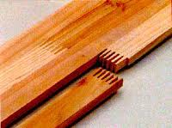
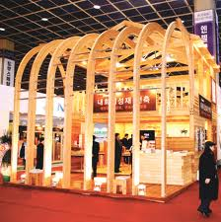
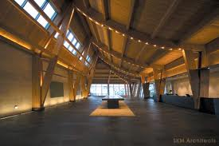
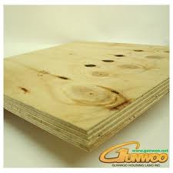
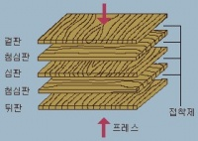
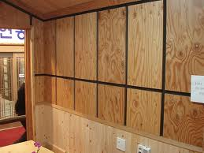
목질재료 및 목질 복합재료
종류
- 집성재: 원목을 각재, 판재로 켜서 접착제로 적층 집성한 복합재료
- 합판: 원목을 단판으로 절삭하여 서로 직교시켜 접착제로 홀수매로 적층시킨 판

Slide 5
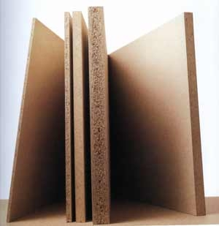

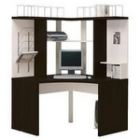
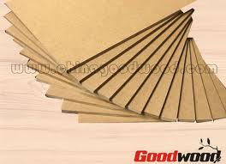
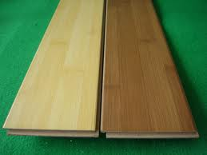
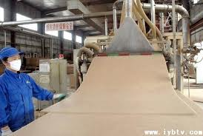
목질재료 및 목질 복합재료
종류
- 파티클보드 & 섬유판: 원목, 공장부산물, 건축해체재 등으로부터 얻은 파티클, 목섬유를 접착제로 성형하여 판상제품으로 만든 것

Slide 6
목질재료 및 목질 복합재료
정의
- 파티클보드, 섬유판, 합판과 같이 목질소재로부터 재구성된 재구성목질을 목질재료라 함.
- 이 목질재료를 다른 것과 서로 조합시키거나, 다른 재료와 복합화 함으로써 새로운 재료를 만들 수 있는데 이들을 목질 복합재료라 함.
- 다른 성질을 더해 기능화가 진행되며 화장성, 방음성, 방화성이 부여
- http://www.youtube.com/watch?v=q-D1K-FaLX4
- http://tvpot.daum.net/clip/ClipView.do?clipid=18315300

Slide 7
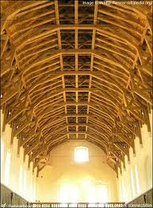
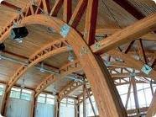
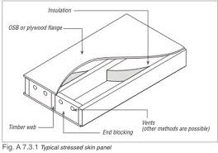
목질재료 및 목질 복합재료
트러스 들보
트러스 플레이트
스트레스스킨 패널

Slide 8
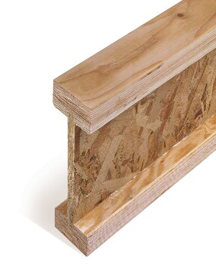
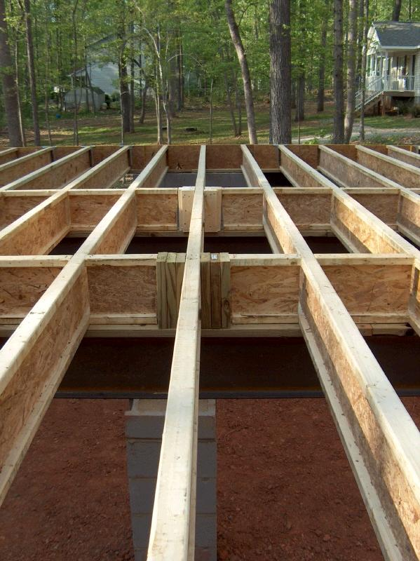
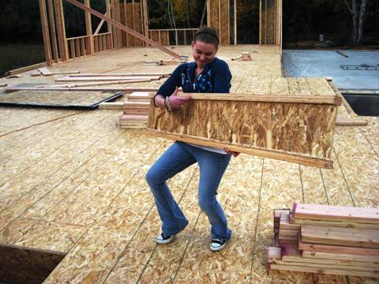
목질재료 및 목질 복합재료
구조용 목질재료
- 강도 설계가 자유롭고 품질의 편차가 적은 경제적인 공학 재료
- 저질재와 미이용재의 유효이용을 목적으로 개발된 것.
- 축재료: 집성재, 단판적층제
- 구조용 판넬: 구조용합판, OSB (oriented strand board)
I-Joist

Slide 9
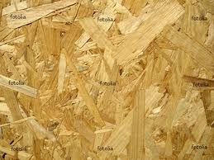
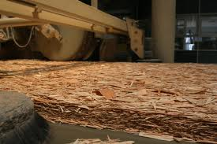
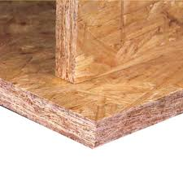
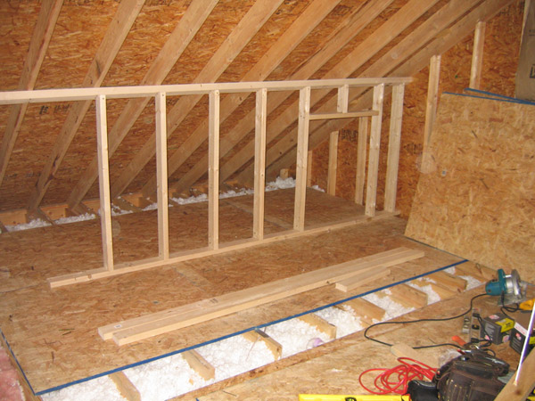
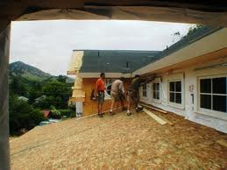
목질재료 및 목질 복합재료
OSB

Slide 10
합판
구조용 판상재료
- 합판과 OSB (oriented strandboard)
- 바닥, 지붕, 벽 덮개재, 거푸집 등 다양한 건축재료에 사용
구조용 합판
- 얇게 절삭된 단판들의 목리방향이 직교하도록 적층, 접착 (주로 석탄산 또는 멜라민-요소수지)하여 제조한 판상재료
- 한 층씩 건너 뛰어 목리가 평행하도록 그리고 서로 인접한 단판 층 사이의 목리방향이 직각이 되도록 배열
- 최외층 단판 사이의 구조상 균형을 맞추기 위해 홀수 매로 적층
- 일부 합판의 경우 짝수 매의 단판구성에 의해 재조되는데 서로 평행하게 배열되는 2매의 단판이 두꺼운 심층을 이루는 침엽수 합판이 그 예

Slide 11


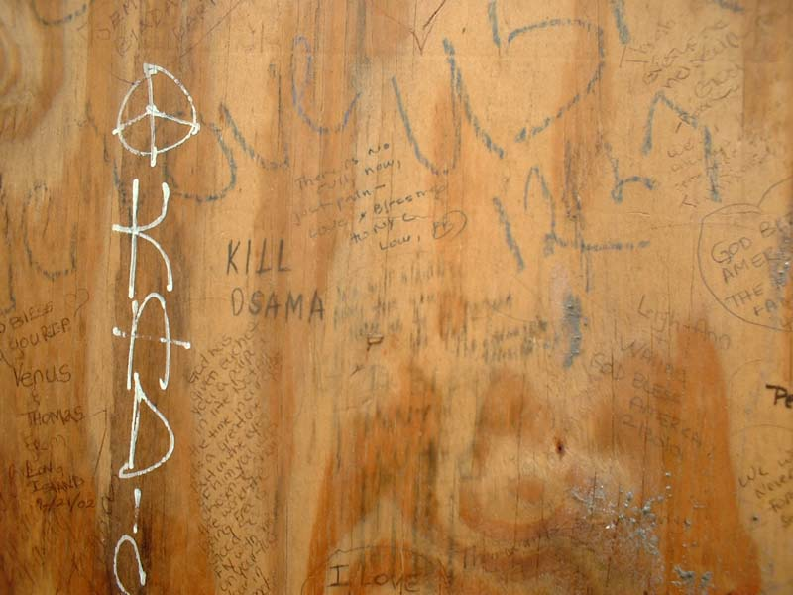
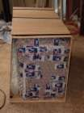
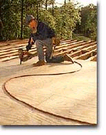
역사
1. Artifacts of Egyptian furniture taken from tombs of King Tut-Ankh-Amon (1500 B.C.)
2. The Greeks and Roman – developed means of cutting veneer and some skills
3. The piano industry began using plywood (1830)
4. Until 1930, the adhesives available were blood and bone of animal, casein, soybean, and vegetable.
5. During the 1930’s, synthetic resin adhesives (UF and PF) were introduced

Slide 12
국내의 합판보드 생산
개요
- 시장 규모는 약 1조 5천억 원
- MDF, PB, 합판, 마루판 등이 주력 제품
- 글로벌화 경쟁체제에 대응하여 산업구조 합리화, 설비 자동화, 원료 전환, 기술고도화를 통해 세계 목질 패널생산국으로 자리 매김 (MDF 생산량: 세계 3위, 합판 생산: 세계 8위)

Slide 13
합판 제조업체 현황
합판제조업체 연간 생산능력 (2003년 9월)
업체명 | 공장 | 가동년도 | 생산능력 (천 입방) | 생산제품
대성목재 | 인천 | 1960 | 157 | 침,활엽수
성창기업 | 부산 | 1955 | 256 | 침,활엽수
선창산업 | 인천 | 1967 | 227 | 침,활엽수
이건산업 | 인천 | 1972 | 200 | 침,활엽수
동일산업 | 부산 | 1988 | 20 | 침,활엽수
삼오기업 | 부산 | 1998 | 20 | 활엽수
신광산업 | 인천 | 1997 | 69 | 활엽수, 거푸집용
㈜ 5. 6 | 인천 | 1994 | 3 | 포장용
동서합판 | 인천 | 1977 | 7 | 활엽수
9개사 |  |  | 959
생산제품의 90%가 뉴질랜드산 라디에타 파인과 남양재를 원료로 한 침,활엽수 복합합판인 거푸집용

Slide 14
파티클보드
정의
- 목재의 작은 조각인 Particle을 압축시킴과 동시에 접착제 (주로 요소수지 접착제)로 결합시켜 제조한 판상재료
- 파티클의 크기와 형태, 표층과 심층파티클 사이의 차이, 접착제의 종류, 양, 제조방법,제조된 보드의 밀도 등에 따라 파티클보드의 성질과 용도가 다양
- 미국규격 (ANSI, 1999): 파티클보드의 밀도, 품질 등급, 수지 종류에 따라 분류
- 캐나다: 물리적인 성질에 따라 11등급으로 분류
사용원료
- 원목 또는 공장 폐잔재
- 유럽: 목재칩과 합판공장 폐잔재를 이용하다가 현재 원목토막이나 제재목 폐재
- 미국: 대패 가공시 발생하는 셰이빙이나 제재시 발생하는 톱밥과 같은 공장폐잔재

Slide 15
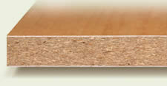
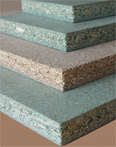
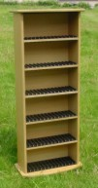
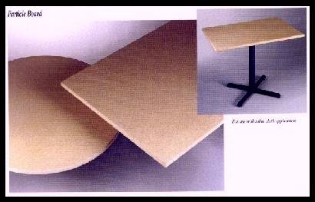
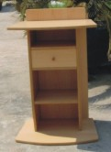

Slide 16
파티클보드의 역사 및 해외 생산 동향
1941년
- 독일에서 처음으로 상업용 파티클보드 공장 설립
- 미국의 경우 비슷한 시기에 실험적인 공장이 Iowa의 Dubuque에서 가동
미국의 파티클보드 시장 동향
- 1960년대와 1970년대 급격히 증가
- 1965년과 1975년사이에 두배로 성장
- 1999년: 810만 입방 (0.75 inch 기준으로)
- 원료의 절반이상이 셰이빙이며 나머지는 공장 폐잔재를 이용
- 기타원료 (밀집, 아마 대, 해바라기 줄기, 양마, 옥수수대, switchgrass 등)를 이용하여 생산

Slide 17
파티클보드 제조업체 현황
파티클보드 제조업체 연간 생산능력 및 설비 현황 (2003년 9월)
업체명 | 공장 | 가동년도 | 생산능력 (천 입방) | 프레스 타입 | 프레스 설비회사
대성목재 | 인천 | 1981 | 200 | Conti 16 m | Siempelkamp
성창기업 | 울산 | 1992 | 195 | Conti 16 m | Siempelkamp
동화기업 | 인천 | 1978 1995 | 48 143 | 8’ X 21’ 8 X 72’ | Bison Sun
한솔홈데코 | 아산 | 1992 | 254 | Conti 16 m | Siempelkamp
4개사 |  |  | 840
파티클보드는 자원을 재활용하는 제품이기 때문에 2000년 기술표준원으로 부터 Good Recycling (GR) 제품 인증을 받아 환경친화적인 제품으로 그 위치를 확고히 하고 있다.

Slide 18
중밀도섬유판 (MDF)
정의
- 목섬유와 합성수지 접착제에 의해 밀도가 500~800kg/m³ (31~50 lb/ft³)로 생산된 판상재료
- 습식과 건식 공정에 의해 생산이 가능하나 대부분 건식으로 생산
- 목재로부터 해섬된 섬유 또는 섬유속과 강도적 성능을 위해 첨가된 수지에 의해 제조
- 섬유는 목섬유 외에 사탕수수 폐잔재가 일부 사용되고 있으며 접착제로는 주로 UF와 MUF가 주로 사용
- 제품 생산에 있어 매우 낮은 용적 밀도를 지니는 펄프 생산용 가압 리파이너 의 사용
역사
- 상업적으로 생산이 된 것은 1970년대 초
- 현재 세계적으로 100여 개의 공장 가동 중이며 연 생산량은 1200만 m³/년
- 미국의 생산량은 250만 m3이며 이는 10년간 약 50% 증가
- 심재로 부터 무결점 제재목 대체재까지 다양한 용도로 사용이 가능해 소비량은 계속 증가하고 있으며 과거 10년간 약 10배 정도 증가
원료
- 세이빙, 톱밥, 합판조각과 같은 폐잔재
- 펄프용 칩도 25% 포함
- 농산물 섬유자원 이용이 되고 있으며 특히 야자수 줄기가 동남아시아에서 주로 이용

Slide 19

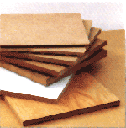
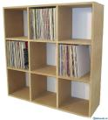


중밀도섬유판의 용도
가구 및 부엌가구
- 전체 사용량의 약 70% 차지
- 곡면가공이 용이하기 때문에 가구 제조시 대개 곡면 가공된 다른 재료를 붙여 사용
- 정쇄된 원료의 사용으로 평활한 측면과 깨끗한 곡면을 보유
- 평활한 재면을 가지고 있어 단판이나 적층제를 사용할 필요가 없음.
기타
- 평활하면서 인쇄 또는 도장이 가능한 재면을 필요로 하는 벽판 널
- 곡면가공 및 마감처리가 용이해 고가의 걸레받이로 이용

Slide 20
중밀도섬유판 제조업체 현황
중밀도섬유판 제조업체 연간 생산능력 및 설비 현황 (2003년 9월)
업체명 | 공장 | 가동년도 | 생산능력 (천 입방) | 프레스 타입 | 프레스 설비회사
대성목재 | 인천 | 1989 | 60,000 | Conti 10 m | Siempelkamp
선창산업 | 인천 | 1995 | 123,000 150,000 | Conti 18 m | Siempelkamp
동화기업 | 인천 | 1986 1994 | 66,000 116,000 | Multi 10 단 Multi 12 단 | Siempelkamp
유니드 | 군산 | 1991 1995 | 110,000 200,000 | Roller 5 m Conti 24 m | Memde Kusters
한솔홈데코 | 아산 익산 | 1991 1995 | 130,000 250,000 | Conti 18 m Conti 38 m | Siempelkamp
청담물산 | 인천 | 1989 | 95,000 | Conti 16 m | Siempelkamp
광원목재 | 평택 | 2003 | 83,000 | Conti 16 m | Siempelkamp
경남산업 | 인천 | 1997 | 45,000 | Multi 14 단 | 국산
8개사 |  |  | 1,428,000
MDF는 폐목재와 소경목을 원료로 하는 자원재활용 제품이기 때문에 2004년 기술표준원으로 부터 GR 제품 인증을 받았음.

Slide 21
합판마루판 제조업체 현황
합판마루판 제조업체 연간 생산능력 및 설비 현황 (2003년 9월)
업체명 | 공장 | 가동년도 | 생산능력 (천 평) | 브렌드명
동화기업 | 인천 | 1988 | 600 | 동화자연마루
성창기업 | 부산 | 1988 | 1,200 | 성창온돌마루
이건마루 | 인천 | 1996 | 900 | 이건마루
기타 – 골드뱅크, 윈앤원, 크레신아로마, 한국종합목재, 풍산마루, 우드뱅크 (LG화학), 구정마루, 아도니스, 아오야마, 예건, 이지우드, 성은기업사, 시케이엠, 천연마루, 대두마루 등 15개사
18개사 |  |  | 7,700
1980년대 중반부터 온돌마루에 대한 수요 발생
소득증가에 따라 자연 친화적인 주거환경의 요구가 높아짐에 따라 수요 발생

Slide 22
강화마루판 제조업체 현황
합판마루판 제조업체 연간 생산능력 및 설비 현황 (2003년 9월)
업체명 | 공장 | 가동년도 | 생산능력 (천 평) | 브렌드명
동화기업 | 인천 | 1995 | 3,600 | 동화자연마루
한솔홈데코 | 익산 | 1999 | 3,000 | 한솔참마루
2개사 |  |  | 6,600
강화마루 생산시설은 합판마루 생산시설에 비해 고가
고밀도섬유판으로 기재로 하여 제조되는 강화마루판은 섬유판 가공업체 중 최고의 기술을 요하는 제품
국내 생산제품은 세계최고 수준으로 현재 중국, 미국, 동남아, 중동국가 등에 연간 150만 불 정도 수출

Slide 23
Oriented Strandboard (OSB)
소개
- 1980년대 Canada의 waferboard를 개량한 형태로 개발되어 시판
- 질이 낮은 목재 자원을 원료로 하며 자원효율적인 자원 이용
- OSB의 생산비용이 저렴하고 직접적인 비용기준에서 합판에 경쟁 우위
- 표준크기: 1.22 x 2.44m로 제조
- 높은 전단강도
- 1985년 ~ 1999년: 미국에서 연간 생산량이 300% 증가
- 2020년 구조용 판상재료 시장의 50%를 차지할 것으로 예측
- 1999년 OSB 소비량이 구조용 합판의 소비량을 초과
- 전세계적으로 400개의 OSB 공장이 가동
- 직경이 작은 원목 또는 짧은 원목토막이 층상구조를 가지게 되는 strand를 생산
- 합판용 단판의 수율이 60~70%인데 비해 strand의 수율은 85~90%
- 손실은 수피 및 strand 제조 공정 중 파쇄되는 strand에 국한
- 결과적으로 OSB가 경제적으로 잇점을 보유

Slide 24
